Slide 1

中国科技大学2019年4月
黑洞辐射中的暗信息与非正则统计
孙 昌 璞
中国工程物理研究院研究生院,北京计算科学研究中心
Beijing Computational Science Research Center(CSRC)& Graduate School China Academy of Engineering Physics (GSCAEP)

Slide 2




参考文献及合作者
马宇翰
中物院计科中心
蔡庆宇
武汉物数所
董 辉
中物院研究生院
陈劲夫
中物院计科中心
1. Ma, Chen, Sun，Dark information of black hole radiation raised by dark energy. arXiv:1802.01118 (2018), Nuclear Physics B 931 (2018) 418–436
2. Ma, Cai, Dong, Sun， Non-thermal radiation of black hole off canonical typicality. arXiv:1711.10704 (2017) , Euro. Phys. Lett , 2018, in press
3. Q. Y. Cai, C. P. Sun, and L. You, Nucl. Phys. B 905, 327 (2016).
4. Dong, Cai., Liu , Sun , Commun. Theor. Phys. 61 (2014) 289–

Slide 3
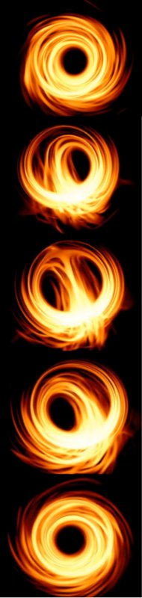
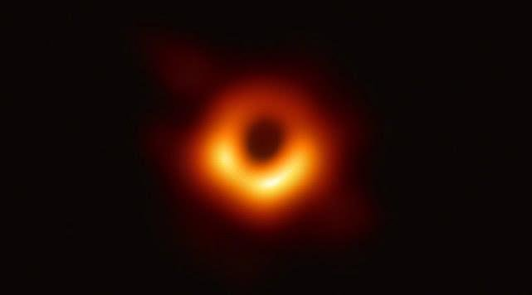
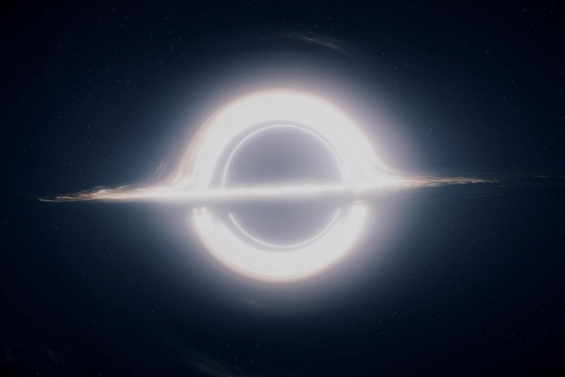
报告内容
1.寻求黑洞信息丢失之路
2.有限系统的非正则统计：信息论观点
3.黑洞辐射的信息关联与“暗信息”
4.从暗能量到暗信息

Slide 4
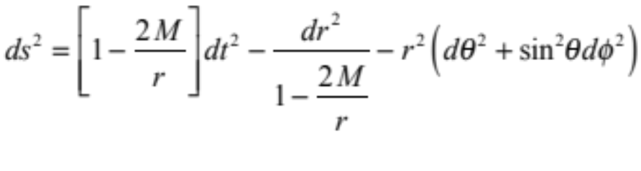


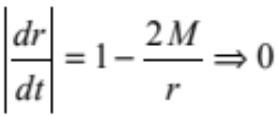
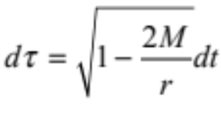
史瓦西黑洞的结构和性质
爱因斯坦场方程的“真空解”解
Horizon
视界
Hairs
M
J
Q
黑洞塌缩到临界半径：
无穷大的时间膨胀，任何粒子都无法逃逸

Slide 5
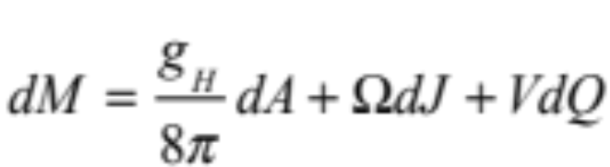
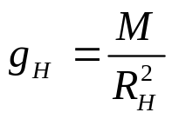


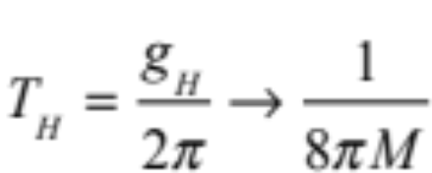

黑洞的“温度”
面积定理：黑洞的表面积只能随时间增大，不能减小。
贝肯斯坦的猜想：黑洞的表面积有可能是“熵”S

Slide 6
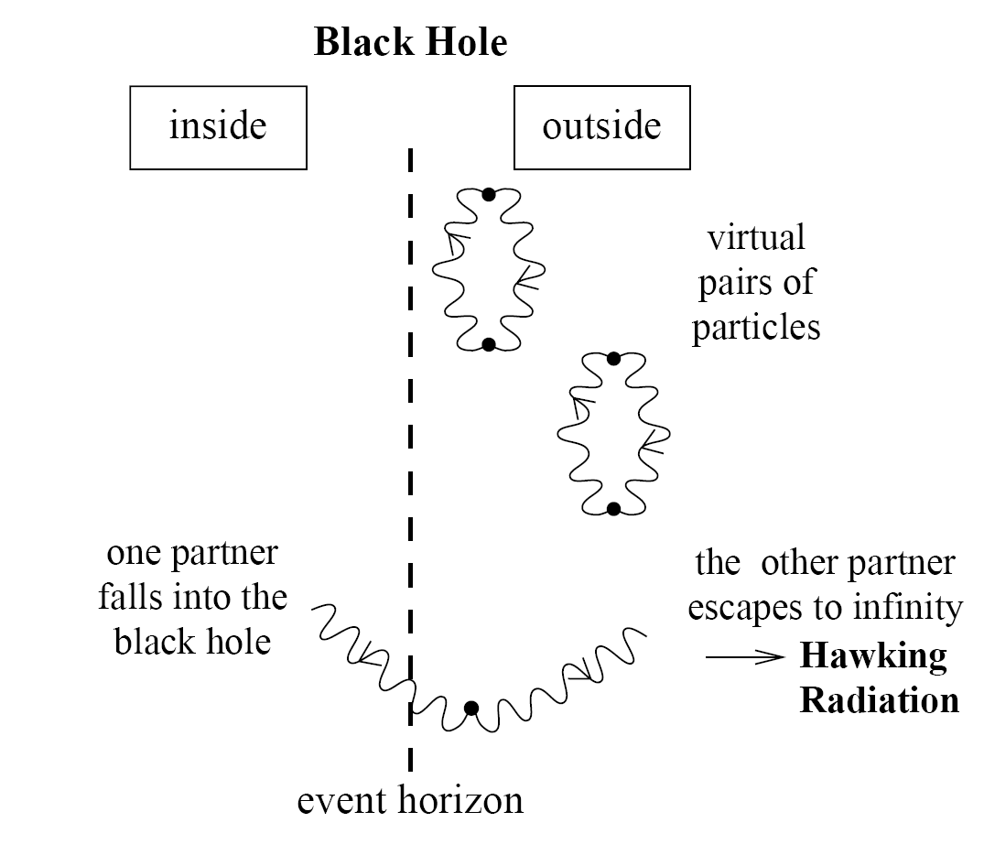

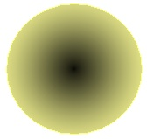
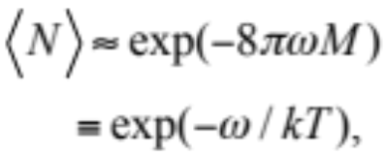
霍金辐射：黑洞温度的微观诠释
Classical black hole
Quantum black hole
热辐射谱 = 正则分布

Slide 7
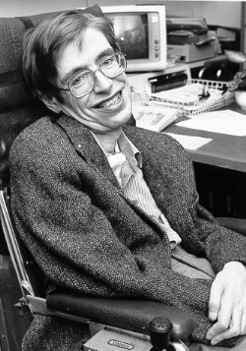


黑洞信息丢失佯谬
斯人已去，赌局尚未结束！
Preskill, arXiv: hep-th/9209058.
Hawking:信息真的丢了
Preskill:信息不会丢失
17th International Conference on General Relativity and Gravitation, on 21 July 2004 in Dublin
Notes:
Information loss conflicts with the basic principle of quantum mechanics.

Slide 8
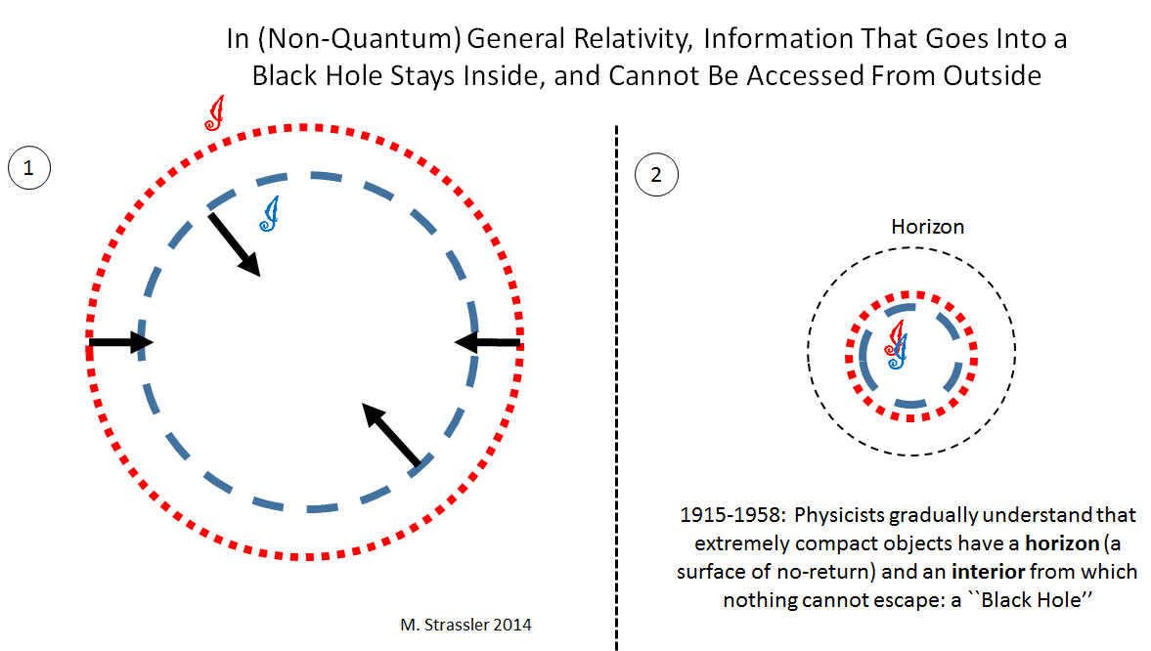
面积减少导致熵减少=黑洞信息丢失!

Slide 9
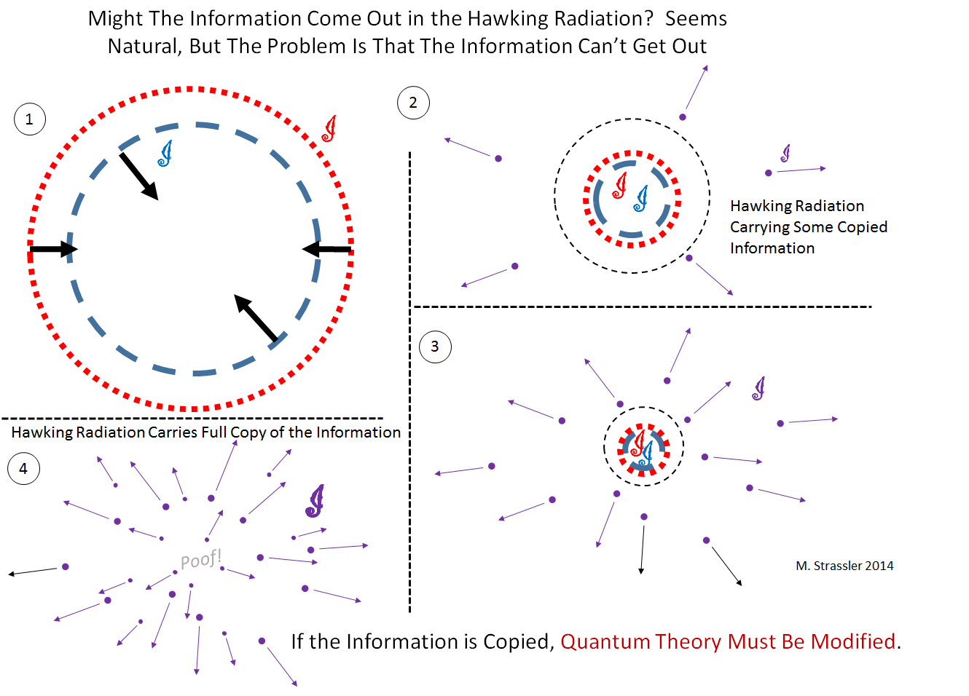
黑洞信息丢失佯谬(1）
by Matt Strassler
不是复制，而是转换成“暗信息”！

Slide 10
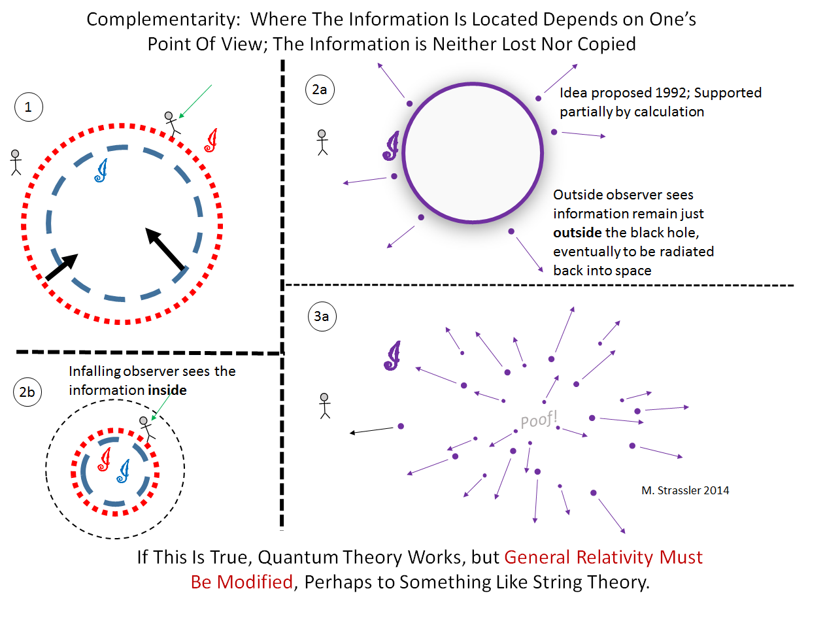
黑洞信息丢失佯谬（2）
by Matt Strassler
广义相对论也不必修正！

Slide 11
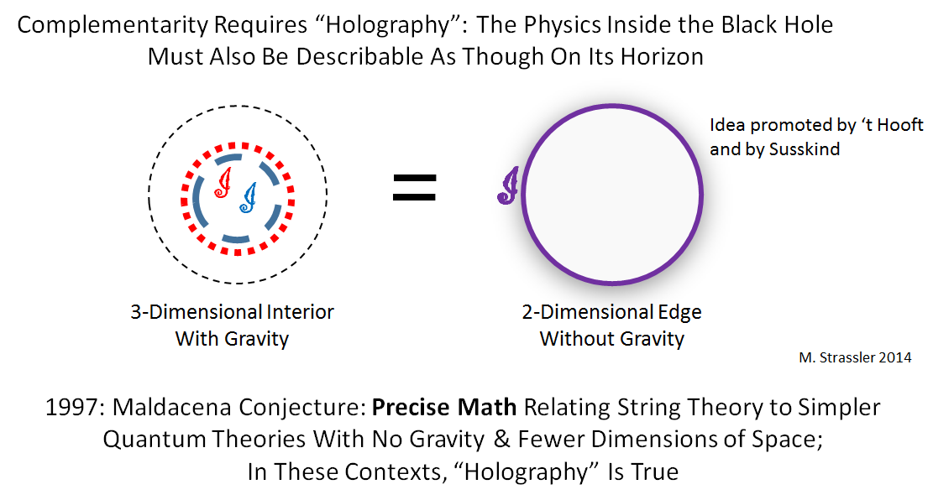
黑洞信息丢失佯谬（3）
by Matt Strassler
理论复杂且借助额外的假设！

Slide 12
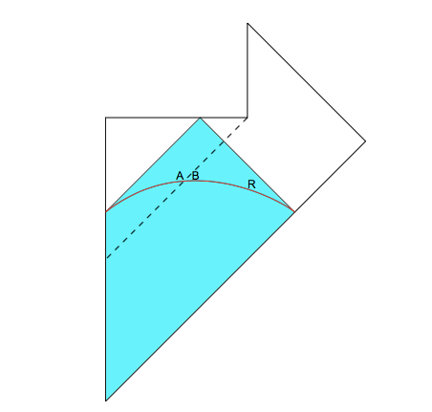

A自由度等同于辐射R中的某个子集RB
by Dan Page
辐射熵的Page曲线:当辐射粒子超过黑洞质量的一半时，辐射出来的粒子B将和早先的辐射R相互纠缠辐射开始带有信息，
量子专一性破坏B和A的纠缠，释放能量一样，导致黑洞视界不再是光滑，形成一堵具有巨大能量的墙-火墙
AMPS 2012
看不见的A自由度粗粒化成R子集RB
Notes:
此时视界如果要求是光滑的，那么视界内外的A和B模式将会相互纠缠。而根据量子力学的基本原理，纠缠具有唯一性（量子态是很专一的），一个粒子不能同时与两个粒子相互纠缠。所以必须要破坏其中一对的纠缠。如果破坏B和A的纠缠，那么就像断开化学键会释放能量一样，此时黑洞视界将不再是光滑的，而是一堵具有巨大能量的墙。

Slide 13
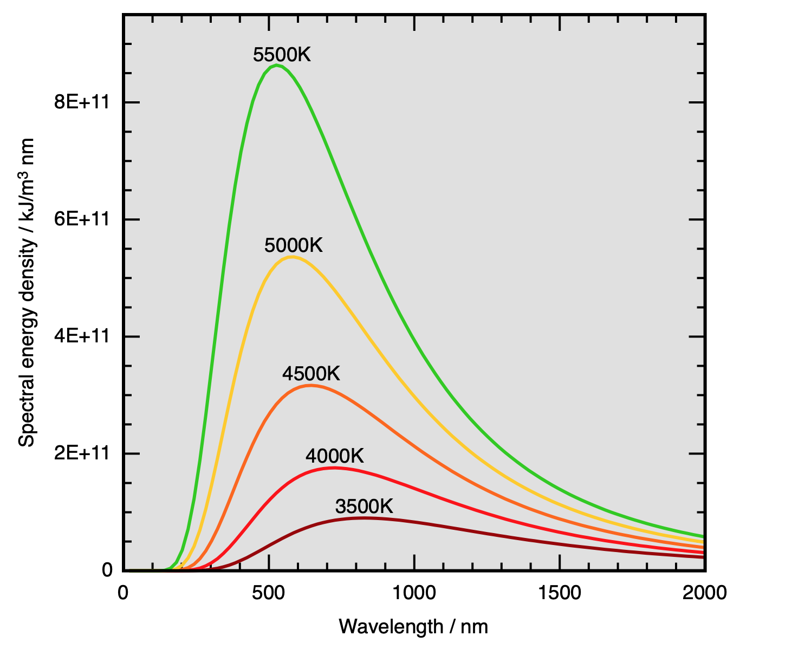
理论的经济与简洁？
要修改广义相对论量子力学吗？
黑洞辐射是热谱吗？
“there is no correlation among Hawking radiations”
S. Hawking, Phys. Rev. D 14, 2460 (1976)]
total entropy increases
W. Zurek, Phys. Rev. Lett. 49, 1683 (1982)

Slide 14
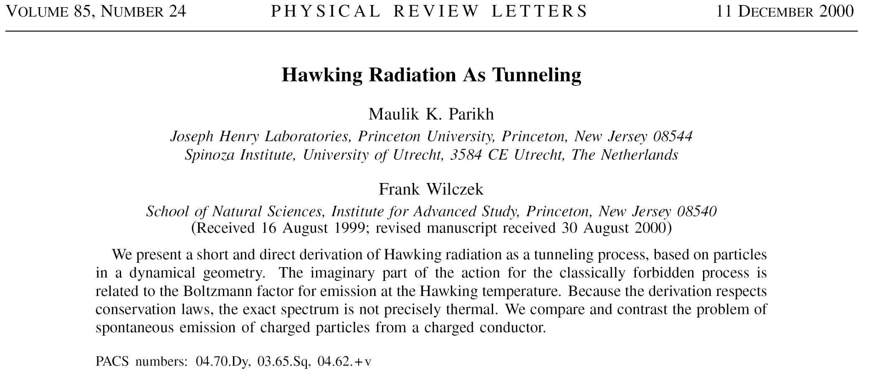
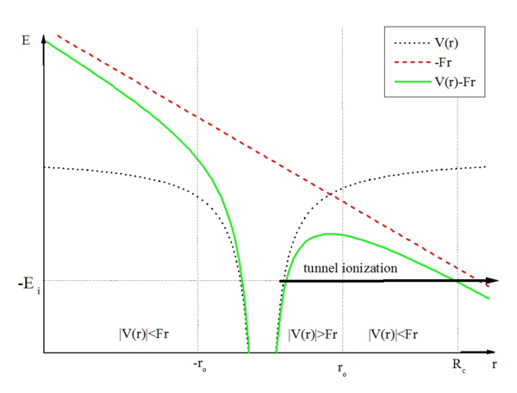
黑洞 “隧穿解”

Slide 15
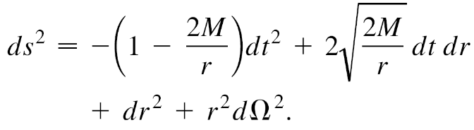
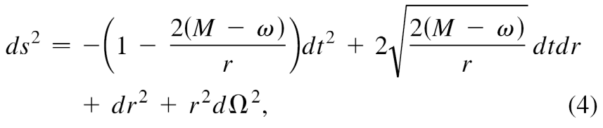



Hawking radiation as tunneling
Back reaction is considered,
非热平衡辐射谱，偏离热平衡
Notes:
They use the line element xxx instead of this one. The imaginary unit of action can be obtained with WKB approximation method. The tunneling rate for a particle with energy E can be obtained as XXX. This spectrum is nonthermal.

Slide 16
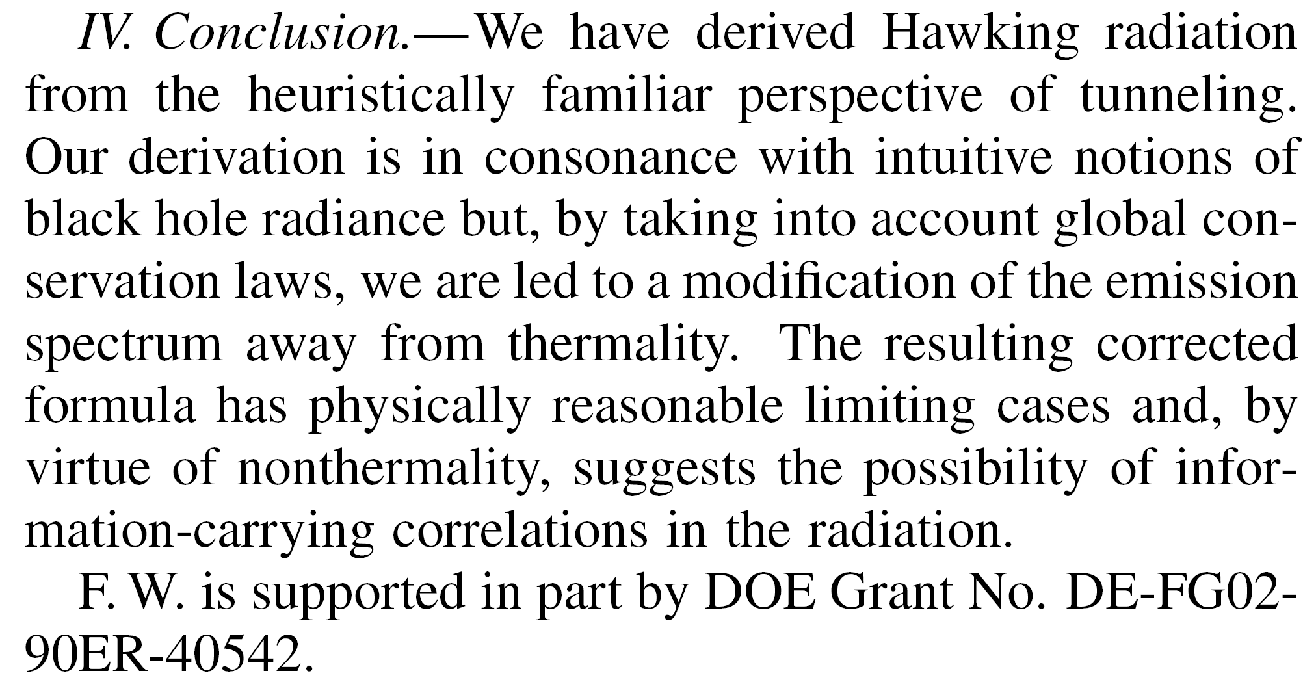
Parikh-Wilczek 的猜想
M.K. Parikh and F. Wilczek, Phys. Rev. Lett. 85, 5042 (2000).

Slide 17
蔡庆宇等证明PW猜想：引力基金会一等奖
关键：从信息论角度“严格”定义什么是黑洞信息

Slide 18

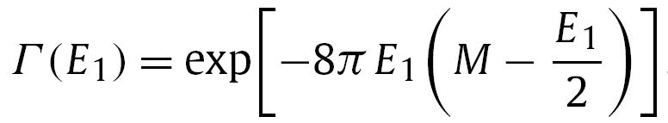
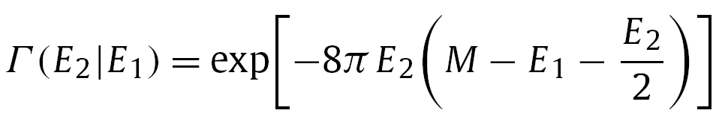
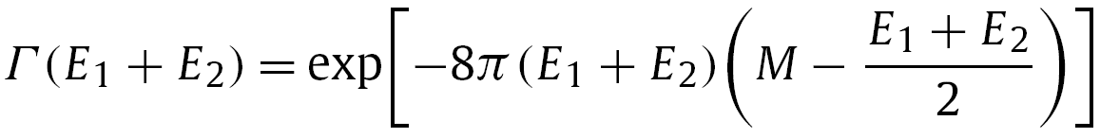
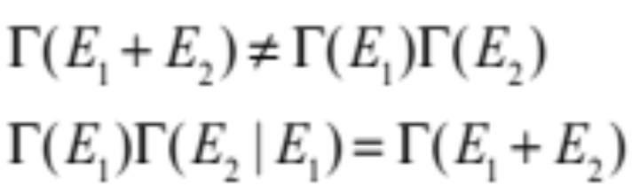
小质量黑洞辐射是关联
统一记号
第一次辐射E₁的几率
然后第二次辐射E₂的几率
同时辐射(E₁+E₂)的几率

Slide 19

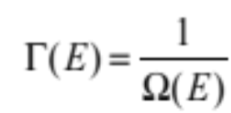

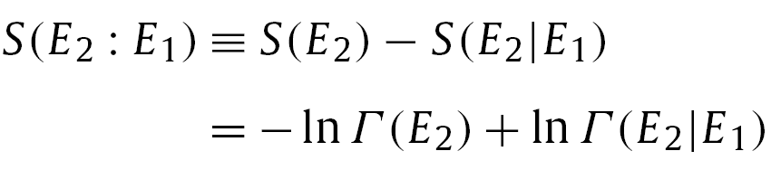


辐射关联的信息论描述
互信息
相继辐射粒子1和2的关联信息！

Slide 20
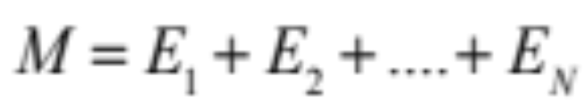
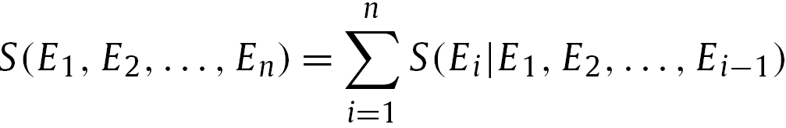

辐射掉的信息完全转换为所有粒子的互信息
应用互信息的链式法则
对于Schwarzschild 黑洞
Entropy is conserved in Hawking radiation!

Slide 21
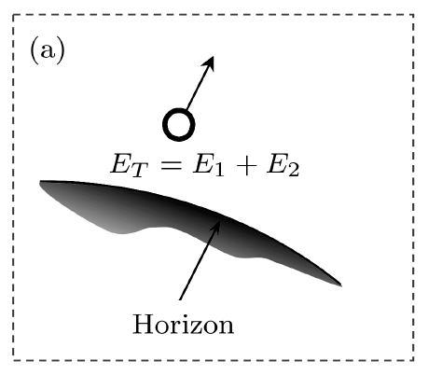

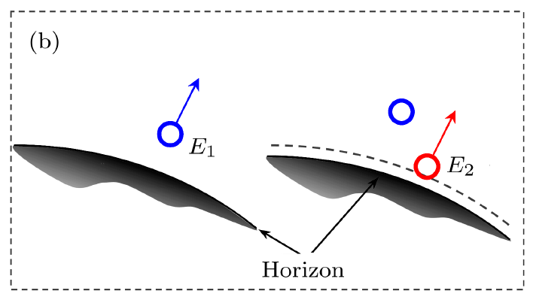
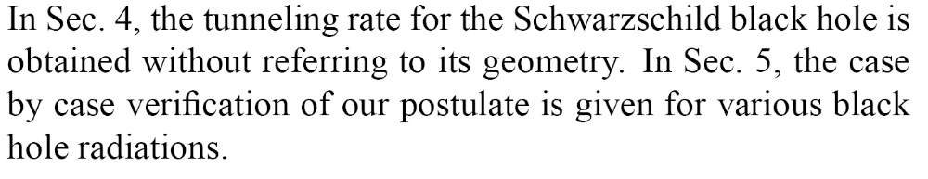
信息守恒和黑洞的几何无关！(2009年)
H. Dong, Q.-y. Cai, X.F. Liu, aC. P. Sun,“One hair postulate for Hawking radiation as tunneling” arXiv:0907.2085
CTP，2014
One Hair Theorem(黑洞一毛定理）
隧穿几率=推广的Parikh-Wilczek 谱

Slide 22
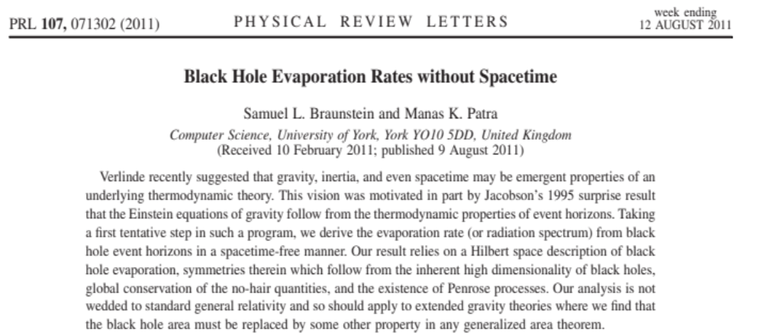
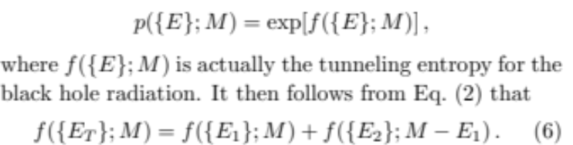
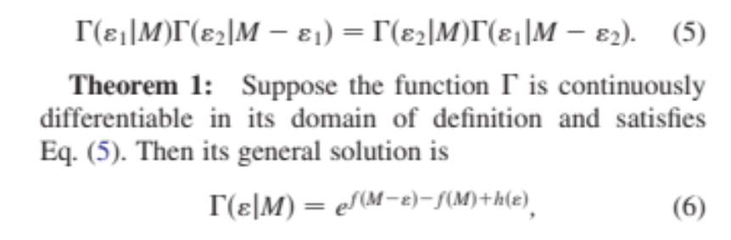

后来一篇内容几乎相同的文章
arXiv:1102.2326 ，2011年
arXiv:0907.2085
我们的文章：2009年
CTP 2014
记号都几乎相同

Slide 23












有限系统非正则统计分布
粒子的逃逸几率
反作用导致辐射粒子关联

Slide 24
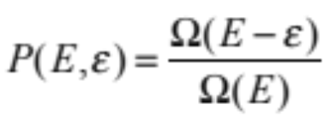
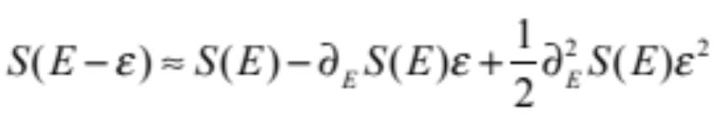


有限系统的非正则统计
温度是一个Emergent概念

Slide 25
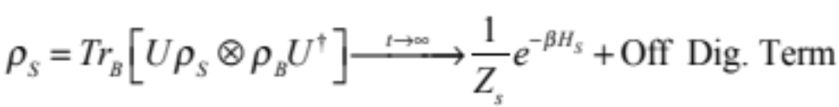

非热平衡出现的动力学
系统相对热库足够大，系统对热库有反作用
热库温度T
系统
Hill, Terrell L. (2002). Thermodynamics of Small Systems. Courier Dover Publications
有限系统的非正则统计：信息论的观点
H .Dong, S. Yang, X.F Liu, C.P Sun, Phys. Rev.A 76,(2007) 044104
C.Y. Cai, H. Dong, C.P. Sun，Phys. Rev. E 85 , 031114（2012）
H. Dong, D. Z. Xu, C. Y. Cai, C. P. Sun， Phys. Rev. E 83, 061108 (2011）

Slide 26





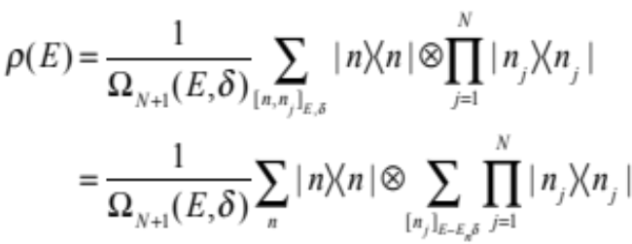
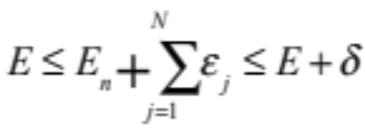
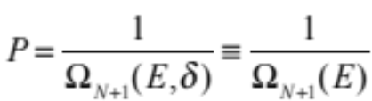
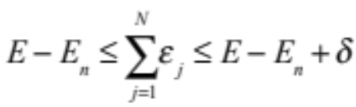
从微正则系综到非热统计
Energy Shell
Sub Energy Shell
E
热库的约束

Slide 27
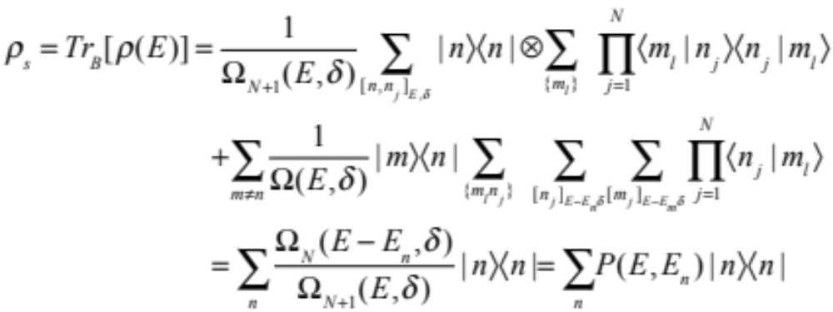
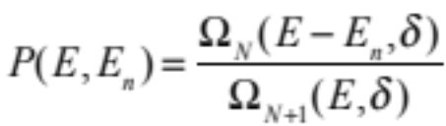
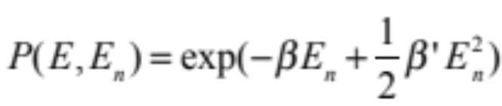

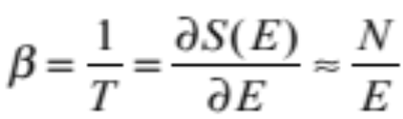
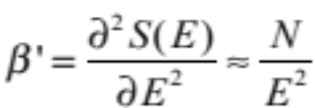

约化密度矩阵
微观状态数与能量均分定理

Slide 28





量子正则典型性（Canonical Typicality)
Almost all the pure states of the “Universe ” can give the Canonic Equilibrium State by tracing over the Environment
S. Popescu et al , Nature Physics 2, 754 (2006)
S. Goldstein et al., Phys. Rev. Lett. 96, 050403 (2006)
The Law of Large Numbers (大数定律)
给定一个足够大的随机数集合U,其有限子集S上的平均等于该集合上的平均

Slide 29






利用大数定律证明(准正则）广义热化

Slide 30





正则典型方法:从黑洞熵计算辐射谱
Is a constant!

Slide 31




正则典型方法:从黑洞熵计算辐射谱
Boltzmann entropy

Slide 32

应用1：辐射谱确定黑洞的微观状态数

Slide 33





Reissner–Nordström black hole
r =M 时度规出现奇点，黑洞不再辐射

Slide 34


Necessary and sufficient condition for unitality
Information Entropy
_{In information theory}
In Hawking radiation as tunneling
information conservation

Slide 35




Number of microstates for a Schwarzschild black hole
Separation of number of microstates
# of microstates of BH=# of microstates of HR

Slide 36


Number of microstates for a R-N black hole
Extremal remnant
Charged massive particle tunneling

Slide 37



Entropy of extremal R-N (M=Q)
Number of microstates of extremal R-N BH
Neutral particle tunneling
NR黑洞的状态数
_{Entropy:}
_{Consistant with string theory!}
[A. Sen, Mod. Phys. Lett. A, 10, 2081 (1995).]

Slide 38

暗信息与量子（？）纠缠
与（有限）黑洞内部纠缠导致（非）热平衡辐射
辐射粒子间的关联存储了黑洞丢失的信息
Mixed state=（non）Thermal state
Entangled with each other
horizon
黑洞丢失的信息不能被定域地观察到！因此是暗的
Notes:
Some other attempts can be found in the review paper by Preskill. Preskill himself gave a proposal with the idea of entanglement. For example, the black hole emits particles. Each particle is entangled with the hole and so the emitted particles are in the mixed state, which is equal to the thermal states. But, when the black hole exhausted, there is nothing to be entangled with particles. The paradox then come back.

Slide 39



应用2：暗信息无法定域测量
Horizon
a
Dark information
Coincidence
measurement
b
a and b are not Independent Events!
需要非定域的符合测量！

Slide 40



Hanbury-Brown and Twiss (HBT) 实验

Slide 41








关联测量：量子远程（关联）成像
Y H Shih，2008 美国陆军
R. Meyers,
at t Army Research Laboratory US

Slide 42




应用2：暗能量增强暗信息
Metric for Schwarzschild black hole
w is the state parameter
H. J. He, Z. Zhang. JCAP 8, (2017).

Slide 43





Dark energy based cooling mechanism
Horizon
Dark Energy
In cosmological constant model

Slide 44

Dark information added by black energy
From the definition of dark information and the distribution possibility with the correction of dark energy, we have
The dark information added by dark energy reads
In cosmological constant model

Slide 45





Life time & temperature of black hole
horizon area
Stefan constant
Radiation power follows
Characteristic variables | Without dark energy | With dark energy
Hawing temperature
Black hole life time
Dark information

Slide 46

基于非平衡统计物理深入理解，黑洞辐射信息丢失问题
1.关联辐射非热谱的存在与黑洞几何无关，完全由有限系统统计行为决定，其中关键是考虑M是有限的，辐射粒子对系统存在反作用。
2、过去认为霍金辐射丢失的信息实际上被存储为辐射关联—暗信息。它需要两个或更多的非局域探针来进行类似于Hanbury-Brown -Twiss实验的跨时空测量。
3、暗能量使黑洞视界远离中心，增加视界面积(熵)，对“丢失”信息产生影响。被暗能量增加的暗信息，可以用符合测量探测。

Slide 47

please give some questions
and comments

